Slide 1
西頓與劉克襄動物文學小說寫作方式分析與比較
潘歆雅

Slide 2
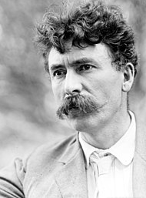
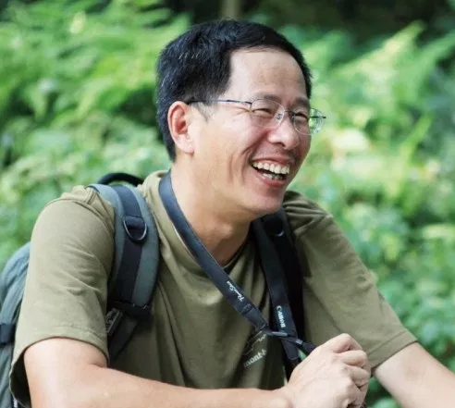
壹、前言
一、研究動機
我是一個愛看書的學生，從早到晚，生活離不開書。基於我對自然的喜愛，我最喜歡看自然與生態類小說中的動物小說，也就是動物文學小說，這類的小說總是讓我愛不釋手，因此，我想研究在動物文學小說中鼎鼎有名的動物文學之父西頓，以及台灣動物自然文學闢路要角劉克襄，希望能比較出他們的背景和手法異同。
西頓
劉克襄

Slide 3
二、研究目的
☛（一）了解劉克襄與西頓開始寫動物文學小說的原因
☛（二）分析與比較劉克襄和西頓的寫作內容差異

Slide 4
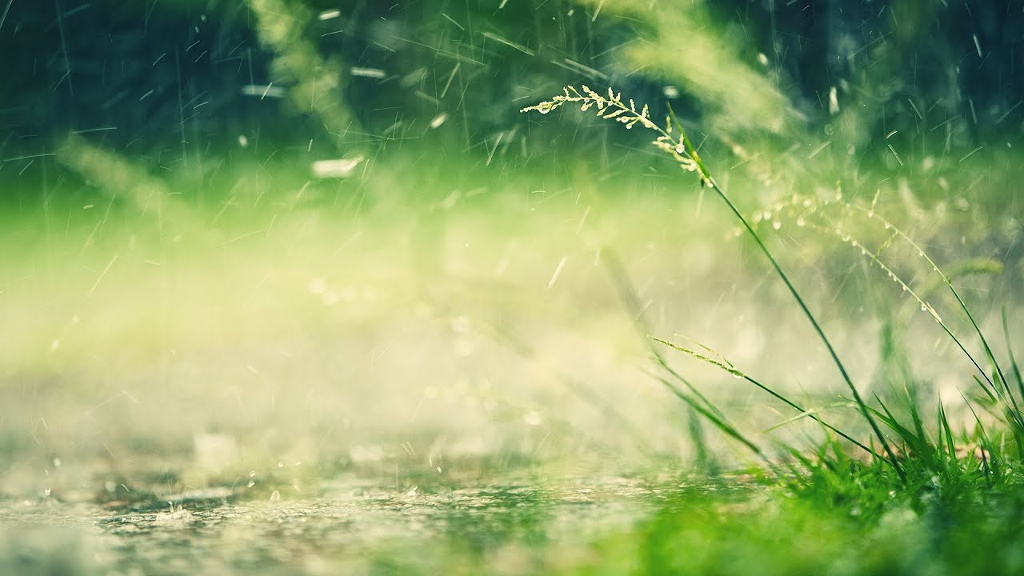
貳、正文
一、文獻探討
☛自然文學喜蝦米？
自然文學以自然界為寫作主題，需要有正確的知識及顧慮到人和其他生物觀點。國內外都有很多有名的自然文學家。而台灣的地理條件良好，好山好水，因此台灣的自然文學作家們開始寫自然文學小說有兩個可能：
1.受到自然環境的感動或自然中發生的某一件事使他被震撼
2.看到其他文學家寫的自然文學小說而受感動，進而踏入自然文學領域

Slide 5
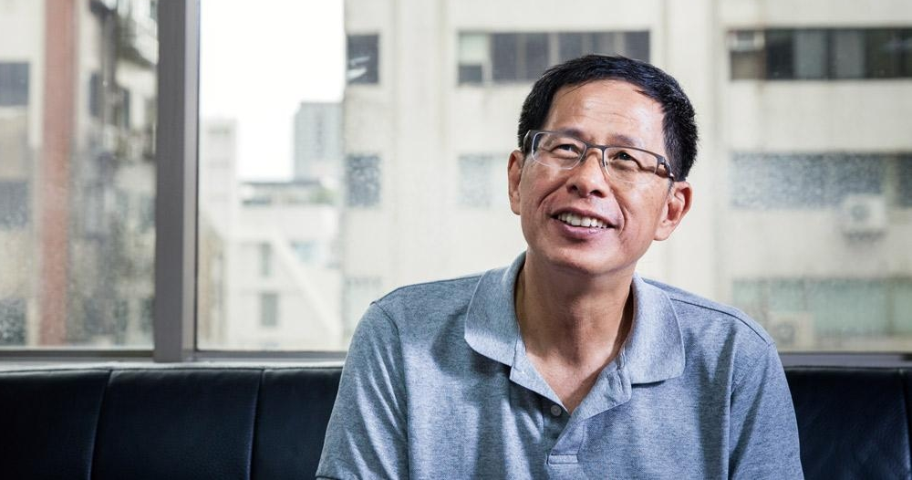
貳、正文
一、文獻探討
☛劉克襄大事紀
劉克襄1975年生於台中縣烏日鄉九張犁土角厝的老家，三歲之後全家遷往臺中市， 從學生時代就對尋訪山林的旅行探險充滿興趣，感情細膩且情感豐富是他的寫照。
1991年第一本風鳥皮諾查出版後，獲評當年開卷十大最佳好書，此後每隔四五年就有動物文學小說出爐。他對環頸鴴非常的喜愛，因為他曾三次見到牠們並被牠們感動，在此推測是因為風鳥所表現出的心態和他本身有點像。

Slide 6
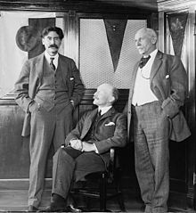
貳、正文
一、文獻探討
☛西頓大事紀
西頓在1860年8月14日出生於英國南希爾茲，他素有「動物文學之父」的美稱，他不僅僅是作家，也是著名動物畫家、博物學家、探險家、環境保護主義者、印第安文化的積極傳播者、「美洲林學知識小組聯盟」 的奠基人，還是美國童子軍的創始人之一 ，擁有多重身分。第一本動物文學小說：狼王羅伯出版後，曾被迪士尼改編為電影，在日本則有電視動畫、教育漫畫、舞台劇等形式，可見他的小說一定非常好看。

Slide 7
二、研究流程
研究流程
1. | 2. | 3. | 4.
決定主題 決定研究目的 | 文獻資料整理 1.網路資料 2.書籍資料 | 內容分析 1.分析網路資料及書籍資料 2.閱讀劉克襄與西頓的書籍 3.了解劉克襄與西頓開始自然寫作的原因 4.分析劉克襄與西頓的寫作內容 | 撰寫報告及結論

Slide 8
三、研究方法與對象
☛我的研究方法
我的研究方法是內容分析法，指透過以客觀及系統的態度，對文件內容進行研究與分析，藉以推論產生該項文件內容的環境背景及其意義的一種研究方法。我先將文獻和書籍資料整理成表格後，分析與探討兩位作者書寫動物文學小說原因的異同、對社會的影響、對自然的看法等。並使用編碼的方式，將書籍編碼，使研究進行過程中更方便。
☛我的研究對象
本次研究的對象是自然文學家劉克襄和動物文學之父西頓的作品，將選出西頓的狼王羅伯、松鼠歷險記、王者之眼、北極狐之歌等做為研究對象，而劉克襄的書我會選風鳥皮諾查、虎地貓、豆鼠回家、座頭鯨赫連麼麼等。

Slide 9
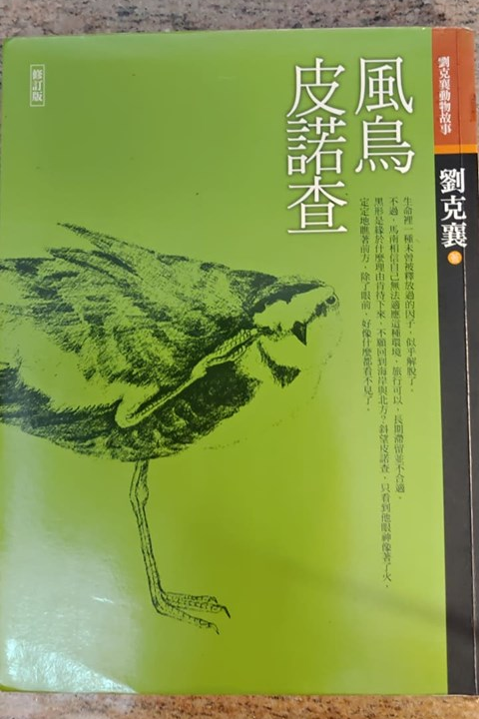
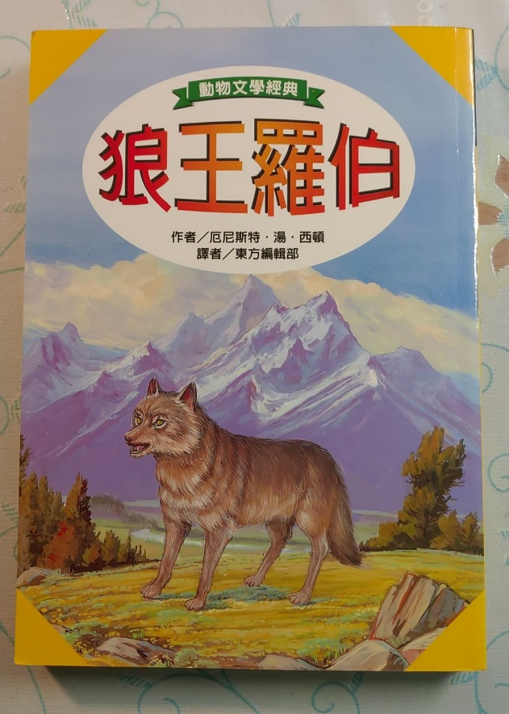
三、研究方法與對象-補充
☛兩位作者最具代表性的作品
(一)西頓第一本動物文學小說為
(二)劉克襄第一本動物文學小說為
狼王羅伯
風鳥皮諾查

Slide 10
三、研究結果
☛西頓與劉克襄對於自然與動物的力量之看法
1.西頓
從西頓的文章中，可以看出他對自然的力量十分敬愛，並且抱持著要為它伸張正義的心，對他而言，自然的力量是強大且令人尊敬的，就像一位老師一樣，還會教他許多事情。 「羅伯他們雖然不吃羊肉，但在一八九三年的一個夜晚，布蘭佳和黃狼卻咬死了兩百多隻羊。他們這麼做只是為了消遣，羊肉一口都沒吃。」(狼王羅伯)
2.劉克襄
他的文筆較為柔和，卻不難看出他對自然的力量也很敬愛，但他對自然的態度卻比較像是對待一位母親一樣，會不著痕跡的表現出關愛大自然，並為自然現況擔憂的情緒。(以上由豆鼠回家、風鳥皮諾查、座頭鯨赫連麼麼得知)

Slide 11
三、研究結果
☛西頓與劉克襄對於自然動物的生活之看法
1.西頓
西頓那時的時代，有森林、有高山，因此他的重點較為放在野生動物上，那些動物，有時會遭到獵人追殺，有時為食物煩惱，有時則會擁有伴侶、小孩，快樂的生活，但大部分的動物就如他所講：動物的結局幾乎都是悲劇一樣，會被獵人獵殺或被人類逼死。 「我已沉痛的心情解下他脖子上的鐵鏈，又找了一名牧人來幫忙把他的屍體抬進小屋裡，和布蘭佳並排著。牧人大聲地對他們說：現在你們倆可以永遠在一起了，再也不會有人要把你們分開了。」(狼王羅伯)
2.劉克襄
劉克襄生活在我們21世紀，然而，在這時的動物，能見到野生的機率較少，而此時的動物，大多都因自然被汙染而生活不安寧，或自然的平衡被破壞，而這時，動物們有的會有應變方法，例如用垃圾當築窩的材料或其他利用垃圾的方式等。 「牠們選擇在大沙地一處沙丘頂峰的高原築巢。高原上有不少保麗龍、鋁罐和寶特瓶等廢棄物，這樣天氣惡劣時可以當遮蔽物」(風鳥皮諾查)

Slide 12
三、研究結果
☛西頓與劉克襄對於遭人類破壞的自然生態之看法
1.西頓
對於自然被破壞，西頓憤慨無比，因為那時，打獵不被禁止，所以人類就大肆破壞生態，然而，也因此，西頓才會開始寫書，希望用動聽的故事征服我們對自然的破壞，並激起保護自然的心。
2.劉克襄
他認為自然本應十分美好，卻因為人類的自私與慾望而被破壞，至今已面目全非，所以，他會在文章中不斷的明嘲暗諷自然被破壞的程度，希望我們在讀好看的情節時，也能想起自然正被嚴重破壞著，並去保護他。

Slide 13
參、研究結論與建議
一、研究結論
(一)兩位作家開始創作動物文學小說的原因
☛西頓
對西頓來說，寫自然文學小說，是他將自然的好與被破壞傳給世人的一種方法。他寫小說的初衷一是想要記下他曾遇到且讓他印象深刻的動物，或是他聽說過的傳奇動物，如大角羊克拉格。二是他想要透過強壯、勇猛的動物最後都被人類害死或差點死亡來喚醒人類的良心。

Slide 14
參、研究結論與建議
一、研究結論
(一)兩位作家開始創作動物文學小說的原因
☛劉克襄
對於他而言，寫自然文學小說是他表現對自然關愛的方式，因此他常常在小說內提到自然被人類汙染的狀況，卻是用暗諷的方式，因此我推測，他對自然是關心、愛護的，就像對待母親一樣。而寫下自然母親被汙染嚴重的事情，是希望我們在津津有味看著故事情節時，也能想到自然母親那殘破、淒涼不堪入目的一面吧。

Slide 15
參、研究結論與建議
一、研究結論
(二)兩位作家寫作差異之處
 | 觀點 | 情節 | 寫作手法 | 期待
劉克襄 | 自然比較像母親 | 偏向冒險、架空 | 主觀、有時會有點沉重、把自己當成動物、會切換角色 | 讀者能夠了解自然所受到危害，並加入保育
西頓 | 自然比較像老師 | 偏向寫實、紀錄 | 客觀、敘事法、會鋪設情節、像偵探小說會揣摩動物的想法 | 讀者能夠不要再捕捉或傷害動物

Slide 16
參、研究結論與建議
二、研究建議
☛對於自然的愛護，人類有待加強
不管是在西頓還是劉克襄和我們的時代，自然都在受到各種不同的破壞，西頓的背景，自然被人類大肆破壞；21世紀，自然被汙染得面目全非。然而，這也不是沒有辦法解決的：現在的我們可以少用一次性用品、多淨灘…….等，皆可減少汙染喔！
☛若有想要寫自然文學，可參考兩位作者的優點
西頓的小說較為理性，會將觀察到的動物英勇事蹟加入自己的想像及一些關於牠們的知識，成為知識正確、情節豐富的動物小說。
劉克襄的小說感性偏多，較多想像，卻有著很濃的冒險色彩，例如：環頸鴴飛到山裡面、豆鼠橫越沙漠尋找同伴、鯨魚上溯到濕地裡……等，非常精彩。

Slide 17
參、研究結論與建議
二、研究建議
☛若有要做此類研究，可實際到自然中踏查及保育
這次的研究我因為時間分配及未規劃到此部分的緣故，並沒有到戶外實際接觸自然，使我並不是能非常理解兩位作者提到的自然的魅力。雖然我在研究前就有參與荒野保育協會和其他可接觸自然的活動，但是在研究過程中去其實感觸會比較大的。
☛若進行文本比較與分析想更深入，可以訪問作者想法
這次的研究有一極大遺憾之處，那就是我沒有訪問到我比較的兩位作者，因此如果下次要在做相同議題的更深入探討，我會試著聯絡到比較對象後進行簡單採訪。

Slide 18

我的報告到此結束，謝謝各位的聆聽！^‿^

